Slide 1
Padrões de Projeto
Conceitos Básicos

Slide 2
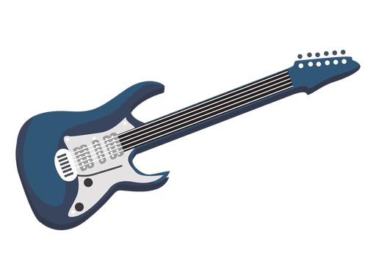

Aprendendo algo novo...
Como aprendeu a tocar um instrumento?
Como você aprendeu a dirigir?
Você precisou inventar uma nova forma de dirigir um carro ou tocar um instrumento?

Slide 3
O que é um padrão?
"Um Pattern descreve um problema que se repete várias vezes em um determinado meio, e em seguida descreve o núcleo da sua solução, de modo que esta solução possa ser usada milhares e milhares de vezes”.

Slide 4
O que é um padrão de projeto?
"Um padrão de projeto nomeia, abstrai e identifica os aspectos-chave de uma estrutura de projeto comum para torná-la útil para a criação de um projeto orientado a objetos reutilizável" [GoF]

Slide 5
Registro de padrões de Projeto em OO
Um dos principais registros de padrões de projetos em Orientação a Objetos e que vem servindo como base para construção de novos padrões surgiu em 1994, com o livro intitulado Design Patterns – Elements of Reusable Object-Oriented software, carinhosamente apelidado por GoF (Gang of Four), escrito por Erich Gamma, Richard Helm, Ralph Johnson e John Vlissides, tido como o primeiro catálogo de Design patterns para programas orientados a objetos.
Várias publicações surgiram, trazendo catálogos com um crescente nível de especificidade. Um exemplo disto é o catálogo Core J2EE Patterns do Sun Java Center, contendo padrões para ambientes distribuídos na plataforma J2EE, escrito por Deepak Alur, Jonh Crupi e Dan Malks.

Slide 6
Elementos Essenciais de um
Design Pattern

Slide 7
Princípios
S.O.L.I.D

Slide 8
O que é Solid?
O S.O.L.I.D é um acrônimo que representa cinco princípios da programação orientada a objetos e design de código teorizados pelo nosso por Robert C. Martin por volta do ano 2000. O autor Michael Feathers foi responsável pela criação do acrônimo.
[S]ingle Responsibility Principle (Princípio da Responsabilidade Única)
[O]pen/Closed Principle (Princípio do Aberto/Fechado)
[L]iskov Substitution Principle (Princípio da Substituição de Liskov)
[I]nterface Segregation Principle (Princípio da Segregação de Interfaces)
[D]ependency Inversion Principle (Princípio da Inversão de Dependências)

Slide 9
[S]ingle Responsibility Principle (Princípio da Responsabilidade Única)
O princípio da responsabilidade única é focado na discussão entre as classes de um sistema e nas suas responsabilidades. Uma responsabilidade é uma tarefa ou ação que a classe deve realizar, e para que o sistema possa estar de acordo com esse princípio, cada classe deve possuir apenas uma única responsabilidade.

Slide 10
[O]pen/Closed Principle (Princípio do Aberto/Fechado)
“As entidades de software (classes, módulos, funções etc.) devem ser abertas para ampliação, mas fechadas para modificação”.
Deve ser possível estender o comportamento de uma classe, quando for necessário, por meio de herança, interface e composição, mas não permitir a abertura dessa classe para fazer pequenas modificações.

Slide 11
[L]iskov Substitution Principle (Princípio da Substituição de Liskov)
“os subtipos devem ser substituíveis pelos seus tipos de base”, ponderando sobre os cuidados para usar a herança no seu projeto de software.
Mesmo a herança sendo um mecanismo poderoso, ela deve ser utilizada de forma contextualizada e moderada, evitando os casos de classes serem estendidas apenas por possuírem algo em comum.

Slide 12
[I]nterface Segregation Principle (Princípio da Segregação de Interfaces)
“muitas interfaces específicas são melhores do que uma interface geral”. Esse princípio trata da coesão em interfaces, da construção de módulos enxutos, ou seja, com poucos comportamentos. Interfaces que possuem muitos comportamentos são difíceis de manter e evoluir, e devem ser evitadas.

Slide 13
[D]ependency Inversion Principle (Princípio da Inversão de Dependências)
Diz que devemos “depender de abstrações e não de classes concretas”. Uncle Bob quebra a definição desse princípio em dois sub-itens:
“Módulos de alto nível não devem depender de módulos de baixo nível.”
“As abstrações não devem depender de detalhes. Os detalhes devem depender das abstrações.”

Slide 14
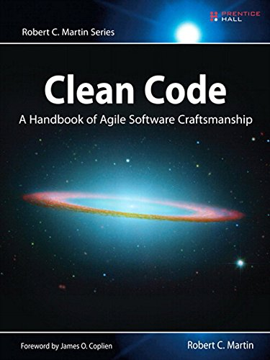
Sugestão de Leitura
Clean Code(Código Limpo) Disponível em nossa biblioteca!

Slide 15
Classificação dos Design Patterns
Escopo
Classes;
Objetos.
Propósito
Criação;
Estrutura;
Comportamento.
Área de aplicabilidade
Lógica de Apresentação;
Lógica de Negócio;
Lógica de Persistência.

Slide 16
O que é um Catálogo de Design Patterns?
Um catálogo é uma coletânea contendo registros de experiências bem sucedidas com projetos de software orientados a objetos, na forma de Design patterns, dentro de um escopo predefinido.

Slide 17
Sobre o G.O.F
O primeiro grande trabalho da área de desenvolvimento de software que absorveu tal ideia coletando e desenvolvendo dezenas de padrões para softwares se deu em 1994 em um livro chamado “Design Patterns: Elements of Reusable Object-Oriented Software”, escrito por Erich Gamma, Richard Helm, Ralph Johnson e John Vlissides. Originalmente o livro discutiu 23 padrões de projetos. Os autores e o livro causaram tanto impacto que começaram a ser chamados e reconhecidos por Gang of Four (GoF) (gangue dos quatro) e tais padrões começaram a ser intitulados de GoF Patterns (Padrões GoF).

Slide 18

Divisão entre padrões GOF
Padrões de criação
Encapsulam conhecimento de classes concretas
Escondem como objetos são criados
Padrões estruturais
São padrões de objetos estruturais ou classes estruturais
Padrões comportamentais
Resolvem padrões de comunicação entre objetos

Slide 19
Relação dos padrões G.O.F
 |  | Propósito
 |  | Criação | Estrutural | Comportamental
Escopo | Classe | Factory Method | Adapter (classe) | Interpreter Template Method
 | Objeto | Abstract Factory Builder Prototype Singleton | Adapter (objeto) Bridge Composite Decorator Facade Flyweight Proxy | Chain of Responsibility Command Iterator Mediator Memento Observer State Strategy Visitor

Slide 20
Porquê usar Design Patterns?
Qualidade de código
Várias pessoas implementando
Evitar perda de tempo com problemas genéricos
Reutilização de classes, composições e etc..
Não reinventar a roda!
Abstrair!!!

Slide 21
Fim?

Slide 22
Exercícios

Slide 23
Nos padrões de projeto (design patterns) estruturais, utilizam-se técnicas que valorizam um forte acoplamento entre as classes para favorecer o aprendizado e a portabilidade das aplicações.
Falso
Verdadeiro
Notes:
Falso

Slide 24
2) Os design patterns
são projetos de arquitetura para um domínio específico de aplicação e sempre trazem componentes predefinidos que envolvem código de programação.
consistem em conjuntos de classes que um usuário instancia para utilizar seus métodos. Após a chamada ao método, o controle do fluxo da aplicação retorna para o usuário.
são de uso exclusivo em processos de desenvolvimento de soluções orientado a objetos, já que os objetos são a mais adequada abstração para o reúso.
são aplicações propriamente ditas, normalmente construídas pela integração de diversos frameworks.
podem ser modelados utilizando-se a linguagem UML que fornece um meio eficiente de modelar padrões de projeto representando-os como colaborações.
Notes:
(E)podem ser modelados utilizando-se a linguagem UML que fornece um meio eficiente de modelar padrões de projeto representando-os como colaborações.

Slide 25
3) Considere as seguintes assertivas sobre as vantagens do uso de padrões de software (software patterns):
I. Padrões de projeto proporcionam um vocabulário comum de projeto, facilitando comunicação, documentação e aprendizado dos sistemas de software.
II. Padrões de projeto auxiliam no desenvolvimento de software por meio da reutilização do projeto de soluções computacionais já testadas e aprovadas.
III. Uma biblioteca de padrões pode ajudar a melhorar e padronizar o desenvolvimento de software.
As assertivas corretas são:
somente II.
somente I e II.
somente I e III.
somente II e III.
I, II e III
Notes:
e) I, II e III

Slide 26
4) Os padrões de projeto podem ser usados no projeto orientado a objetos para apoiar o reúso de software. Esses padrões freqüentemente empregam a herança e o polimorfismo para prover generalidade. Abstract factory, strategy e template method são padrões de projeto que podem ser empregados nos frameworks orientados a objetos para facilitar a adaptação dos frameworks.
a) Verdadeiro
b) Falso
Notes:
Verdadeiro

Slide 27
Referências
MALDONADO, José Carlos et al. Padrões e Frameworks de software. Notas Didáticas, Instituto de Ciências Matemáticas e de Computação da Universidade de São Paulo, ICMC/USP, São Paulo, SP, Brasil, 2002.
Princípios S.O.L.I.D: o que são e porque projetos devem utilizá-los. MEDIUM. Disponível em: <https://medium.com/equals-lab/princ%C3%ADpios-s-o-l-i-d-o-que-s%C3%A3o-e-porque-projetos-devem-utiliz%C3%A1-los-bf496b82b299>. Acesso em: 23 abr. 2019.

